Slide 1


Soukromá hotelová škola Bukaschool s. r. o. Most
Kmochova 1823, 434 01 Most • +420 476 706 696 • info@bukaschool.cz
www.bukaschool.cz
DIGITÁLNÍ UČEBNÍ MATERIÁL
Číslo projektu | CZ.1.07/1.5.00/34.0227
Název projektu | Bukaschool
Název školy | Soukromá hotelová škola Bukaschool s.r.o., Kmochova 1823, 434 01 Most
Vyučovací předmět | Zeměpis cestovního ruchu
Tematický okruh | Cestovní ruch v Evropě
Ročník | 2. ročník
Jméno autora | Mgr. Petr Lovaš
Období tvorby DUM | červenec 2012
Označení DUM | VY_32_INOVACE_08PL_Národní park České Švýcarsko
Číslo a název klíčové aktivity | III/2 Inovace a zkvalitnění výuky prostřednictvím ICT
Anotace | Prezentace je určená k výkladu nového učiva.

Slide 2
Národní park
České Švýcarsko
„Autorem materiálu a všech jeho částí, není-li uvedeno jinak, je Mgr. Petr Lovaš.”

Slide 3
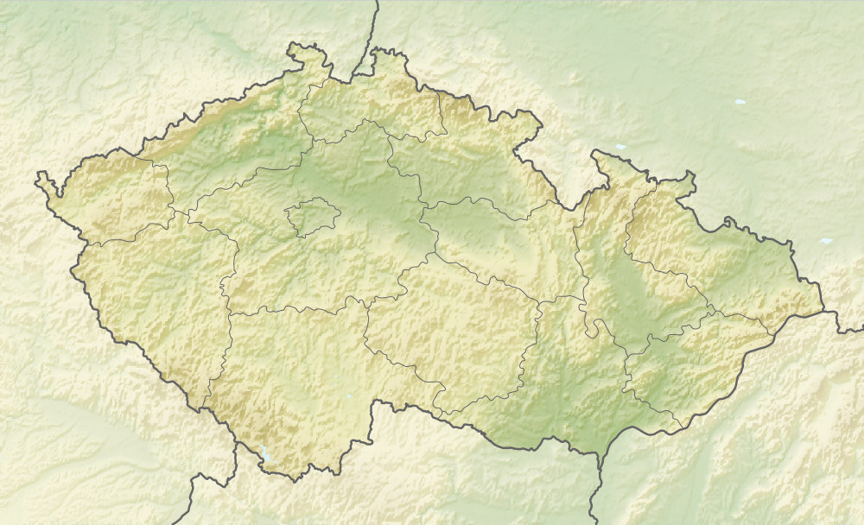
Národní park České Švýcarsko
Národní park České Švýcarsko byl vyhlášen v roce 2000, hlavním předmětem ochrany jsou unikátní pískovcové útvary a na ně vázaný biotop.
„Autorem materiálu a všech jeho částí, není-li uvedeno jinak, je Mgr. Petr Lovaš.”

Slide 4
Národní park České Švýcarsko
Základní údaje:
Vyhlášení: 1. ledna 2000
Rozloha: 79,3 km²
Správa: Správa NP České Švýcarsko
Podrobnější mapa:
http://www.openstreetmap.org/browse/relation/1903929
„Autorem materiálu a všech jeho částí, není-li uvedeno jinak, je Mgr. Petr Lovaš.”

Slide 5
Národní park České Švýcarsko
NP České Švýcarsko v číslech:
nadmořská výška: 116 až 619 (Růžovský vrch) m n. m.
průměrná roční teplota: +7°C až +9°C v závislosti na nadmořské výšce
srážky: 650 až 800 mm/rok
Zalesnění NP:
Lesní porost 97%
Nelesní pozemky 0,5%
Ostatní plochy 2%
Vodní plochy, toky 1%
Zástavba 0,1%
„Autorem materiálu a všech jeho částí, není-li uvedeno jinak, je Mgr. Petr Lovaš.”

Slide 6
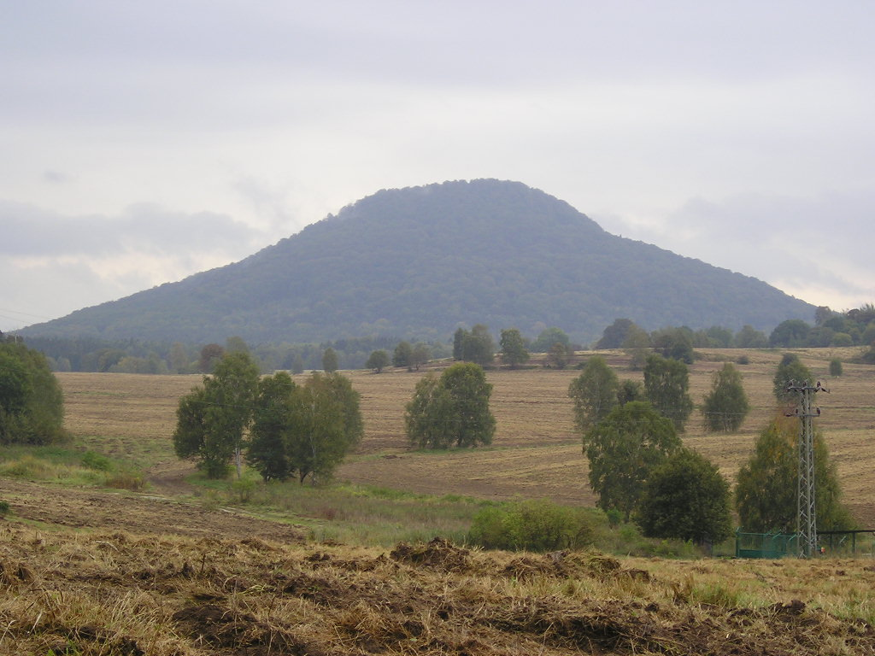
Národní park České Švýcarsko
Geologie
Geologická historie území se začíná psát před více než 90 milióny let, kdy se na dně křídového moře začala tvořit vrstva písčitých usazenin s mocností až jednoho kilometru. Po ústupu moře začaly vzniklou pískovcovou desku přetvářet dodnes pokračující procesy.
Zrodila se tak krajina skalních měst, věží, stěn, roklí a soutěsek.
Z hlediska geomorfologického členění zaujímají převážnou část Českého Švýcarska Jetřichovické stěny, rozsáhlé výrazně členité partie skalních a lesních komplexů prakticky bez osídlení. Od nejnižšího bodu území ve Hřensku (117 m n.m.) se východním směrem táhne pás mohutných skalních stěn, jehož součástí je i skalní most Pravčická brána.
Pískovcové území je na mnoha místech prostoupeno výstupy čedičových hornin a také výstupy jurských vápenců.
Nejvyšší horou Českého Švýcarska je Růžovský vrch (619 m n.m.)
„Autorem materiálu a všech jeho částí, není-li uvedeno jinak, je Mgr. Petr Lovaš.”

Slide 7

Národní park České Švýcarsko
Klima
Dle mapy klimatických oblastí náleží území NP České Švýcarsko a CHKO Labské pískovce šesti klimatickým jednotkám. Mezi nejteplejší oblasti řadí především Růžovskou plošinu, Děčínskou kotlinu a jižní pás CHKO Labské pískovce. Pro východní část Jetřichovických stěn je typické normálně dlouhé, mírné až mírně suché léto a normálně dlouhá, mírná až mírně chladná a suchá zima s krátkým trváním sněhové pokrývky, což však neplatí v hlubokých roklích Jetřichovických stěn, kde se naopak drží sněhová pokrývka často až dlouho do jara .
„Autorem materiálu a všech jeho částí, není-li uvedeno jinak, je Mgr. Petr Lovaš.”

Slide 8
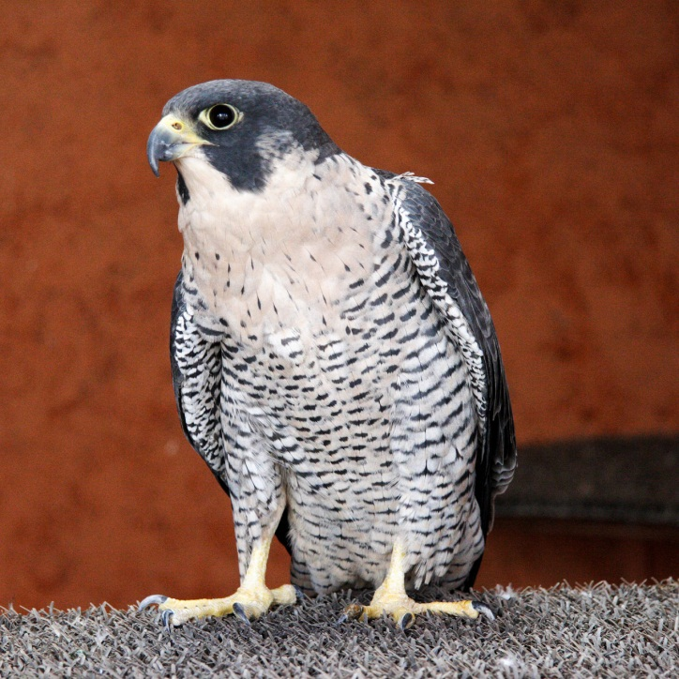
Národní park České Švýcarsko
Flora a fauna
Složení flóry v parku je kromě geomorfologie ovlivněno klimatickými poměry, vysokým stupněm zalesnění a složením geologického podkladu (pískovcové podloží). Až 97 % území parku zabírají lesy.
V národní parku se vyskytuje nejméně 246 druhů lišejníků. K roku 2007 bylo v parku známo 334 druhů mechorostů, z toho 87 je zařazeno na Červeném seznamu mechorostů v ČR (42 zdejších druhů dokonce patří mezi kriticky ohrožené).
Na území parku se vyskytovalo přinejmenším 62 druhů savců. Někteří z nich však byli už dávno vyhubeni (vlk obecný, medvěd hnědý a los evropský). Ze současných zástupců savců se zde vyskytuje např. bobr evropský, vydra říční. Z větších šelem lze zmínit především rysa ostrovida, který se v parku pravidelně rozmnožuje. V Českém Švýcarsku bylo zjištěno 227 druhů ptáků, přičemž 148 z nich představují hnízdící druhy. Z větších ptáků zde hnízdí mj. čáp černý a sokol stěhovavý, jehož zdejší populace je největší ve střední Evropě.
„Autorem materiálu a všech jeho částí, není-li uvedeno jinak, je Mgr. Petr Lovaš.”

Slide 9
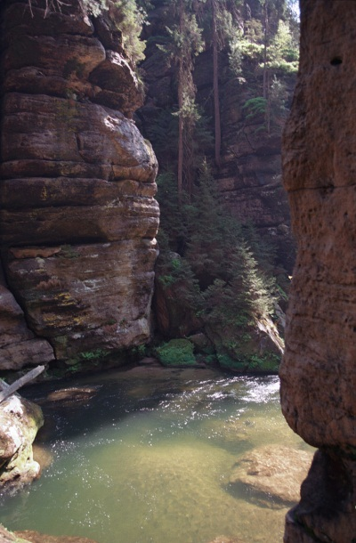
Národní park České Švýcarsko
Vodopis
Nejznámější řekou NP České Švýcarsko je řeka Kamenice, která pramení pod horou Jedlová v Lužických horách. Po soutoku se svým hlavním přítokem Chřibskou Kamenicí vtéká do Národního parku České Švýcarsko a protéká Ferdinandovou, Divokou a Tichou soutěskou. Zde protéká mezi strmými skálami, které často spadají až do vody. Tichá i Divoká soutěska jsou z větší části zpřístupněné turistickými cestami a plavbou na pramicích, naopak v horní části Tiché a celé Ferdinandově soutěsce není cesta a část oblasti je první zónou národního parku s přísně zakázaným vstupem. V Hřensku se zprava vlévá do Labe.
„Autorem materiálu a všech jeho částí, není-li uvedeno jinak, je Mgr. Petr Lovaš.”

Slide 10
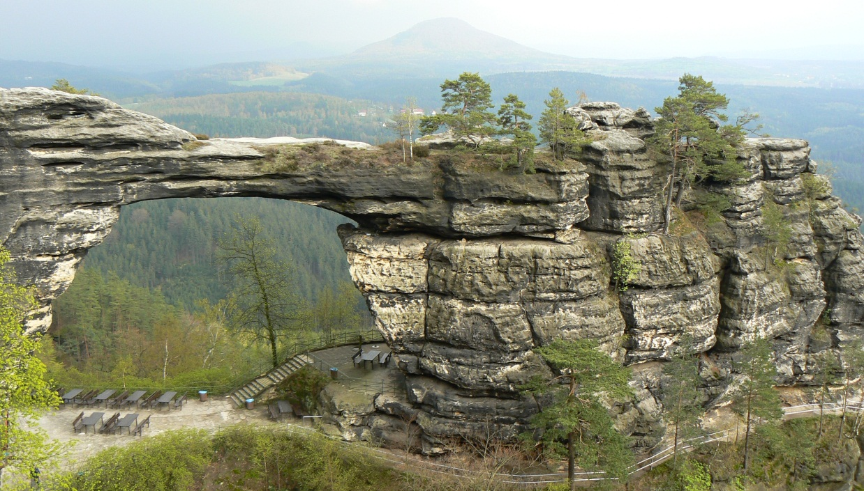
Národní park České Švýcarsko
Zajímavosti
Snad nejznámějším skalním útvarem na území parku je Pravčická brána. Je největší přirozenou skalní branou v Evropě. Její rozměry jsou 26,5 m a výškou 16 m a je symbolem národního parku. Menší obdobou Pravčické brány je Malá Pravčická brána, která dosahuje výšky 2,3 m a šířky 3,3 m; šíře oblouku je 1–1,5 m. Součástí areálu je také výletní zámeček Sokolí hnízdo, který byl vybudován v roce 1881v alpském stylu.
„Autorem materiálu a všech jeho částí, není-li uvedeno jinak, je Mgr. Petr Lovaš.”

Slide 11
Použité zdroje
http://upload.wikimedia.org/wikipedia/commons/b/be/Relief_Map_of_Czech_Republic.png
http://www.ceskesvycarsko.cz/
http://www.npcs.cz
http://cs.wikipedia.org/wiki/N%C3%A1rodn%C3%AD_park_%C4%8Cesk%C3%A9_%C5%A0v%C3%BDcarsko
http://www.openstreetmap.org/browse/relation/1903929
http://upload.wikimedia.org/wikipedia/commons/3/35/RuzakRuzova.JPG
http://www.npcs.cz/category/galerie/geologie#
http://upload.wikimedia.org/wikipedia/commons/3/33/Accipiter_gentilis_-injured_Goshawk.jpg
http://cs.wikipedia.org/wiki/Kamenice_%28p%C5%99%C3%ADtok_Labe%29
http://upload.wikimedia.org/wikipedia/commons/6/64/Kamenica3_%28js%29.jpg
http://upload.wikimedia.org/wikipedia/commons/2/20/Prav%C4%8Dick%C3%A1_br%C3%A1na_%282%29.jpg
„Autorem materiálu a všech jeho částí, není-li uvedeno jinak, je Mgr. Petr Lovaš.”

